Slide 1
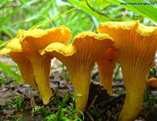
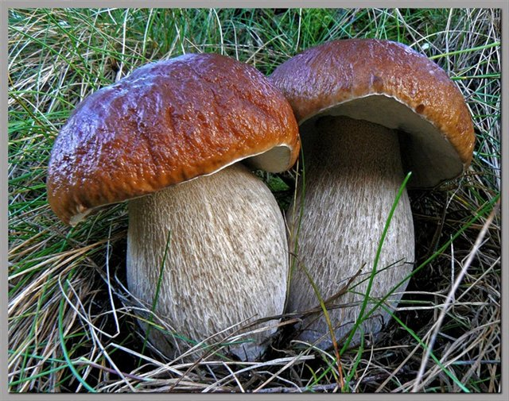
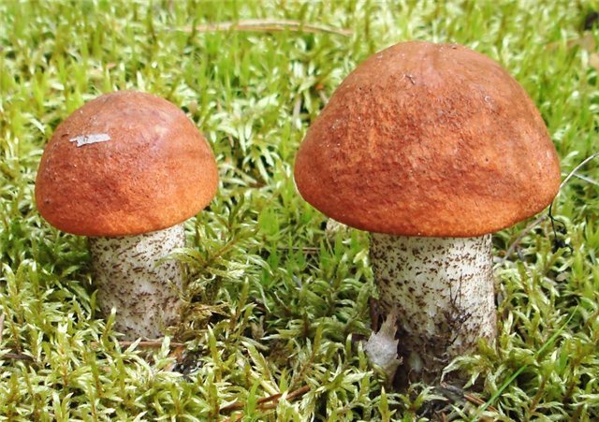
Грибы.

Slide 2
Тема: Грибы (урок природоведения
в 3 классе) .
Цели и задачи:
Систематизировать знания учащихся о грибах;
Расширить знания детей о многообразии грибов;
Учить правилам сбора грибов;
Воспитывать бережное отношение к природе.

Slide 3
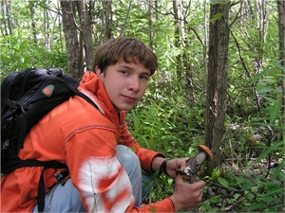
Летом и осенью в лесу появляется
много грибов.

Slide 4
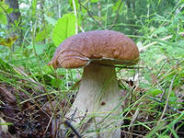
Особенно хорош белый гриб.

Slide 5
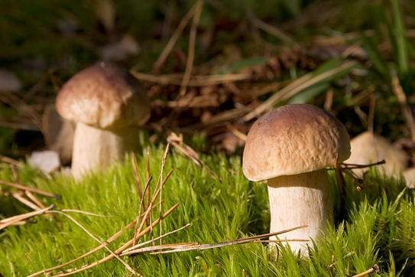
Попадется такой гриб-обязательно
надо поискать рядом еще.

Slide 6
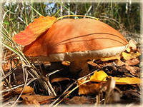
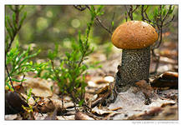
Приятно найти в лесу подосиновик.
Шляпка у этого гриба нарядная,
ярко-оранжевая ,под цвет оранжевых
листьев осин.

Slide 7
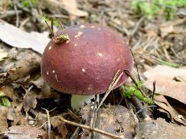
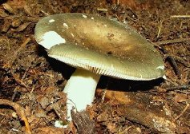
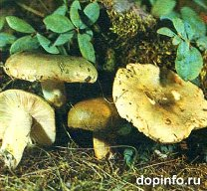
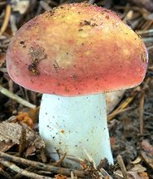
Но чаще других грибов в лесу
попадаются сыроежки со шляпками
розового, зеленого ,жёлтого цвета.

Slide 8
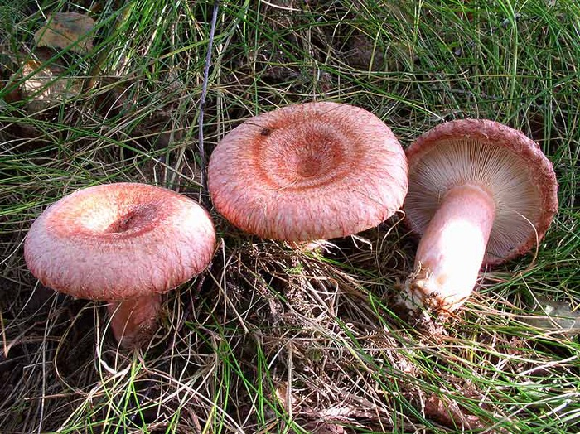
Как приятна встреча с волнушками .
Шляпки у волнушек нежно-розовые
с волнистыми кругами.

Slide 9
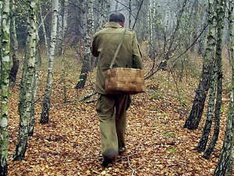
Рано утром отправляются в лес грибники
с корзинами. Осенний воздух
пахнет опадающими листьями.

Slide 10
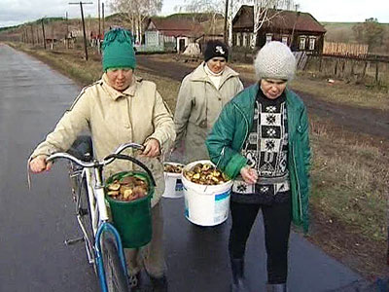
С полными корзинами люди
возвращаются домой.

Slide 11
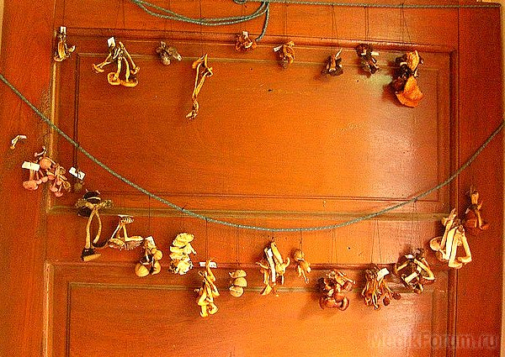
А дома собранные грибы сушат

Slide 12
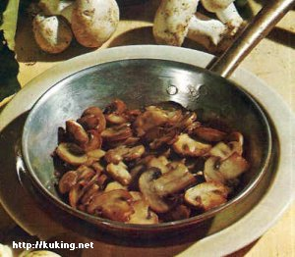
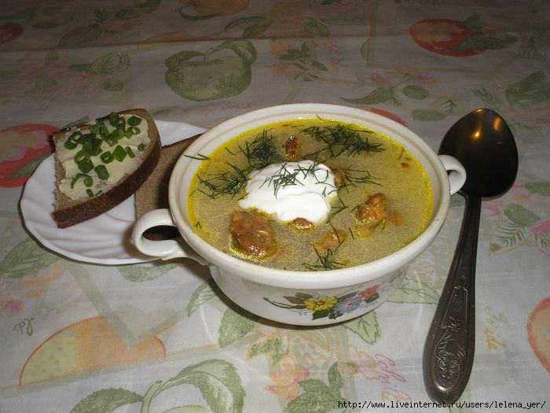
жарят, варят

Slide 13
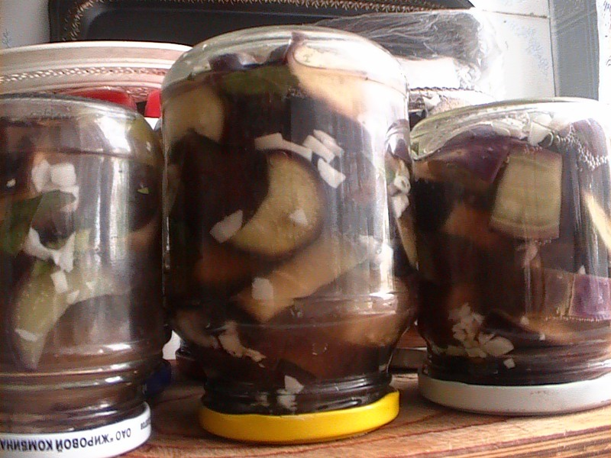
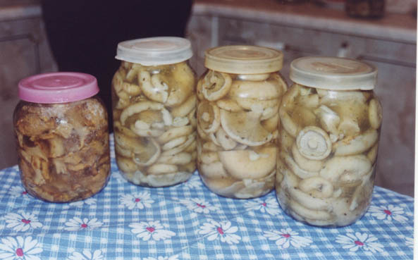
солят.

Slide 14
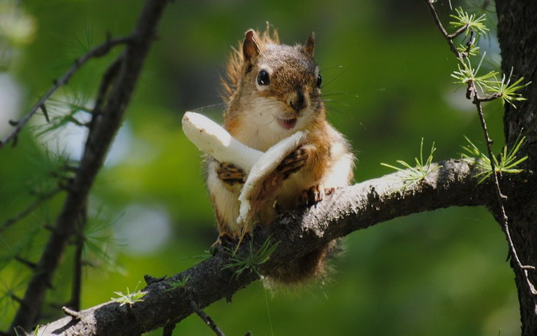
Лакомятся грибами и дикие звери.
Белочка сушит их на зиму,
надевая на тонкие ветки.

Slide 15
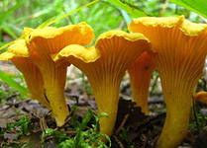
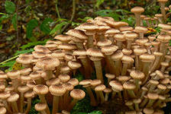
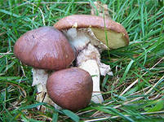
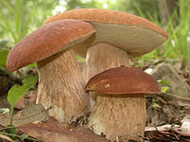
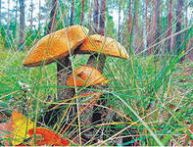
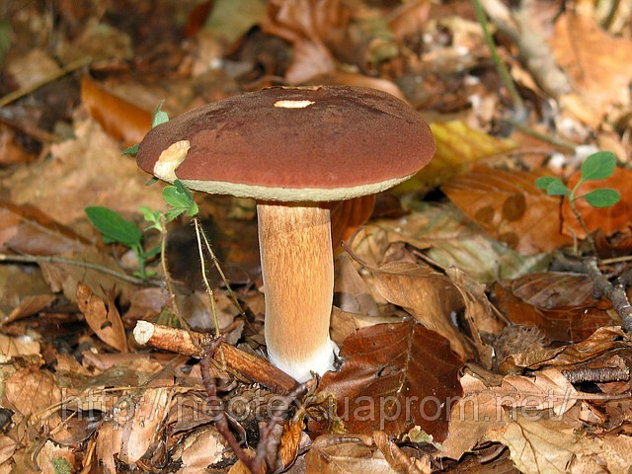
Не все грибы одинаково хороши
для человека.
Есть грибы съедобные

Slide 16
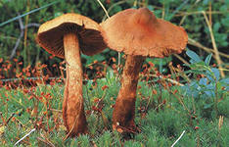
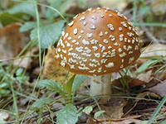
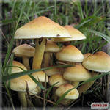
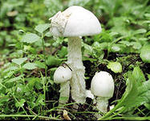
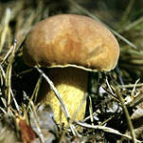
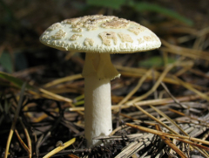
и несъедобные

Slide 17
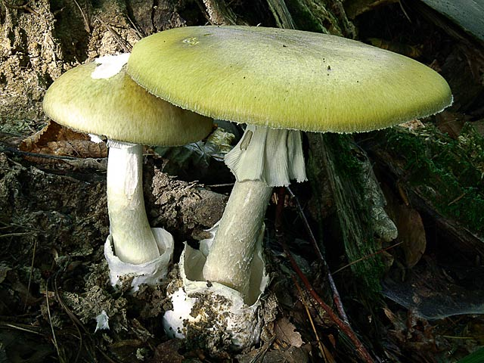
Часть несъедобных грибов ядовиты.
Самый ядовитый гриб-это бледная поганка.

Slide 18
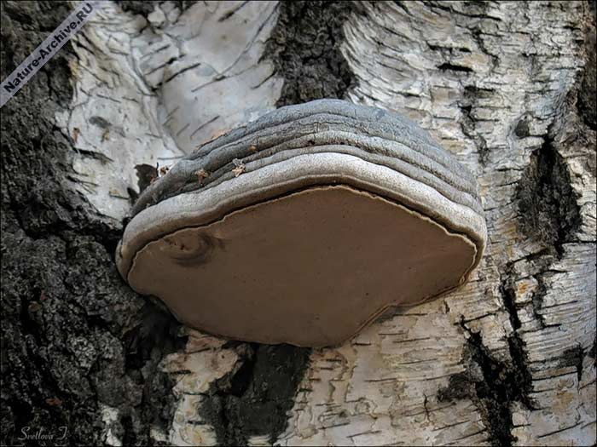
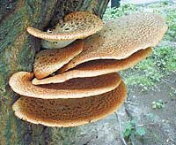
Есть грибы, которые разрушают деревья.
Это трутовики.

Slide 19
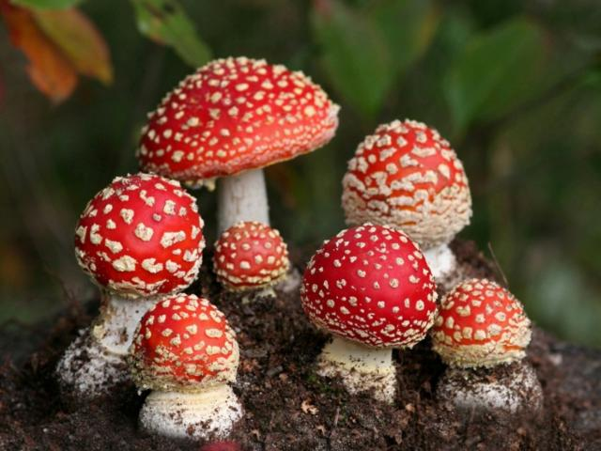
Не трогайте яркие мухоморы!
Они украшают лес и губят севших
на них мух (отсюда название мухомор).

Slide 20
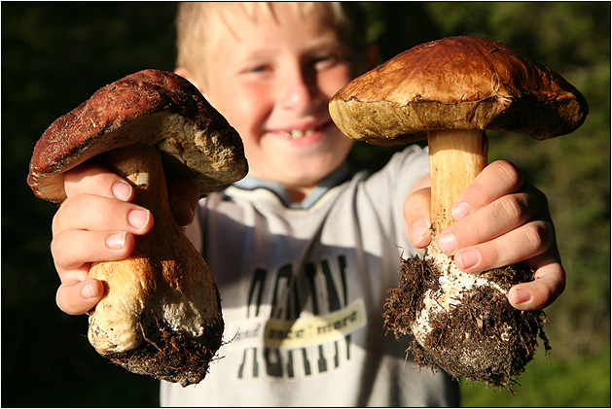
Не надо сбивать или срывать большие
старые грибы. Они нам не нужны, а в лесу
около них вырастает много молодых грибов.

Slide 21
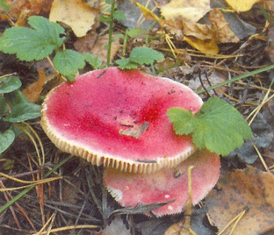
Никогда не бери незнакомые грибы.
Это опасно. Не срывай и не сбивай
грибы зря:
Грибами питаются многие животные.
А некоторыми грибами птицы и
звери лечатся.
Это их лекарство.

Slide 22
Конец!
Эта работа выполнена
учителем начальных классов
высшей квалификационной категории
Барышниковой Натальей Вячеславовной
Электростальской школы-интерната 1-2 вида

